Slide 1

BẢO MẬT TRÊN ỨNG DỤNG
QUẢN LÝ CỬA HÀNG VẬT LIỆU XÂY DỰNG
Nhóm Thực Hiện : Nhóm 12
Thành Viên : Chu Thanh Hải
Võ Minh Tường
Hoàng Công Phúc

Slide 2

NỘI DUNG
Giới thiệu đề tài
Tổng Quan phần mềm
Tổng Quan Phương Thức Mã Hóa MD5
Ứng Dụng Của Mã Hóa

Slide 3

GIỚI THIỆU ĐỀ TÀI
Tìm hiểu đề tài
Tạo một phần mềm kinh doanh mặt hàng vật liệu xây dựng , chi phí thiết kế thấp, giao diện khách hàng đẹp mắt, việc quản lý trở nên dễ dàng, tối ưu hóa cơ sở dữ liệu. Giúp người dùng tìm, xem sản phẩm một cách nhanh chóng và hiệu quả.
Ý nghĩa chọn đề tài
Áp dụng những kiến thức được bồi dưỡng tại trường vào công việc thực tế.
Có thêm kinh nghiệm làm việc

Slide 4

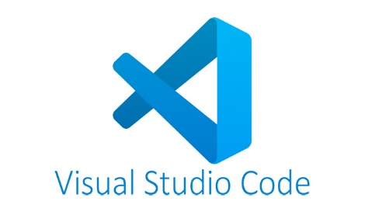


GIỚI THIỆU ĐỀ TÀI
Công cụ lập trình
Thư viện hỗ trợ

Slide 5


Giới thiệu và khảo sát
Nhu cầu thị trường
Nhu cầu khách hàng
-Khách hàng có độ tuổi từ thành niên tới trung niên
- Nhu cầu mua hàng trực tuyến hiện nay tiết kiệm được thời gian.
- Có thể giúp người mua dễ dàng so sánh được giá cả.
- Lựa chọn đa dạng. Biết được chất lượng sản phẩm thông qua nhu cầu mua hàng cũng như sự đánh giá về hàng hóa của người tiêu dùng .
Giá cả
- Giá thành hợp lý phải chăng
- Đặc biệt có nhiều chương trình giảm giá

Slide 6
Giới thiệu và Khảo sát
Những chức năng chính của hệ thống
Đăng nhập
Đăng ký
Thanh toán
Quản lý sản phẩm
Yêu cầu hệ thống
Hệ thống chạy ổn định
Giao diện thân thiện, dễ sử dụng
Đáp ứng hầu hết các yêu cầu của người dùng

Slide 7

Tổng Quan Phương Thức Mã Hóa MD5

Slide 8
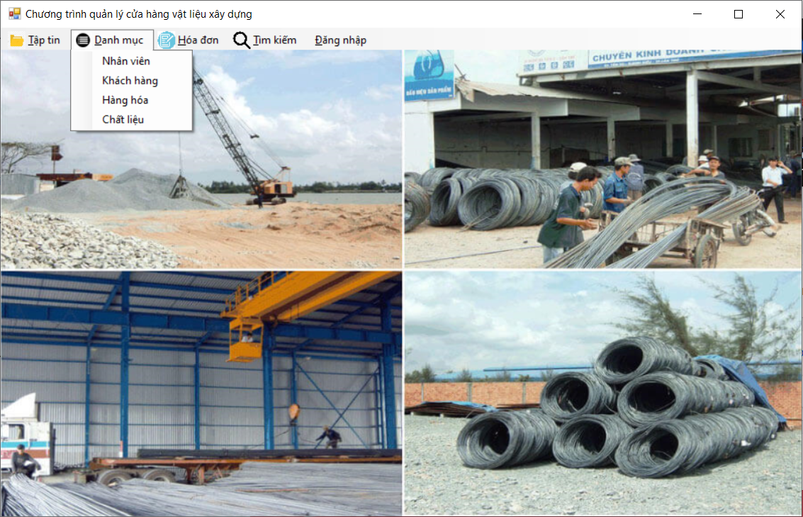
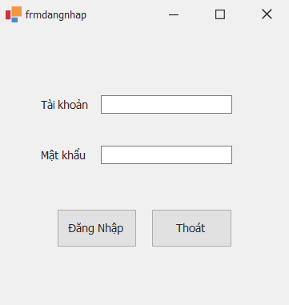
THIẾT KẾ GIAO DIỆN
Giao diện

Slide 9
Phương Thức Mã Hóa MD5
MD5 Là gì?
MD5 (viết tắt của từ Message- Digest algorithm 5, giải thuật tiêu hóa tin 5) là một hàm băm mật mã theo chuẩn RFC 1321, có giá trị hash dài 128bit. MD5 được phát triển vào năm 1991, bởi Giáo sư Ronald L. Rivest để thay thế cho hàm băm MD4 trước đó. MD5 không phải là thuật toán nhanh như thuật toán MD4, nhưng bảo mật dữ liệu trên MD5 an toàn hơn. MD5 được sử dụng trong nhiều ứng dụng bảo mật và để kiểm tra tính toàn vẹn của file dữ liệu, xác minh xem file đã bị thay đổi hay chưa.
Dù an toàn hơn MD4, nhưng MD5 vẫn có một số lỗ hổng bảo mật, vì vậy nó không hữu ích cho những ứng dụng mã hóa cao cấp và thường được dùng để kiểm tra xem một file có chuẩn hay không hơn.
Check Md5 là gì? Nó chính cách kiểm tra mã MD5 với những phần mềm khác nhau. Nếu người đăng tải file có sử dụng mã hoá MD5 cho các file tải lên thì việc cần làm là check đoạn mã MD5 đó rồi so sánh với mã MD5 khi tải về máy tính xem có giống nhau không.

Slide 10
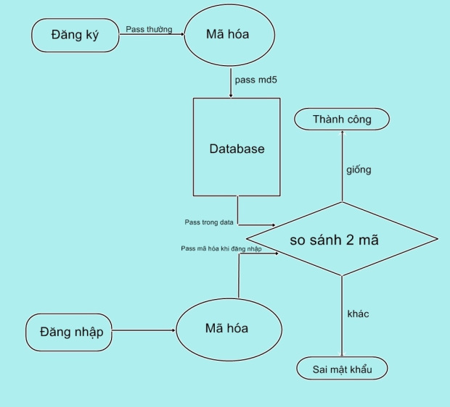
Phương Thức Mã Hóa MD5
Sơ Đồ

Slide 11
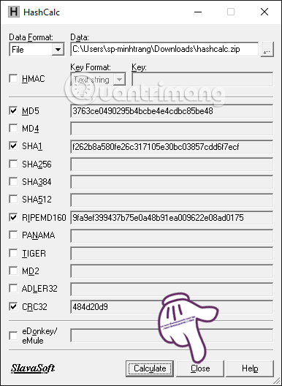
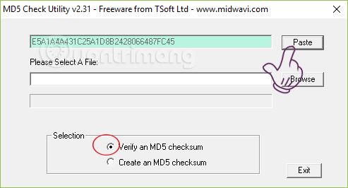
Phương Thức Mã Hóa MD5
Ứng dụng check MD5
Utility hashcalc

Slide 12
THIẾT KẾ GIAO DIỆN
Giao diện

Slide 13
Tổng Quan phần mềm

Slide 14
THIẾT KẾ GIAO DIỆN
Giao diện

Slide 15
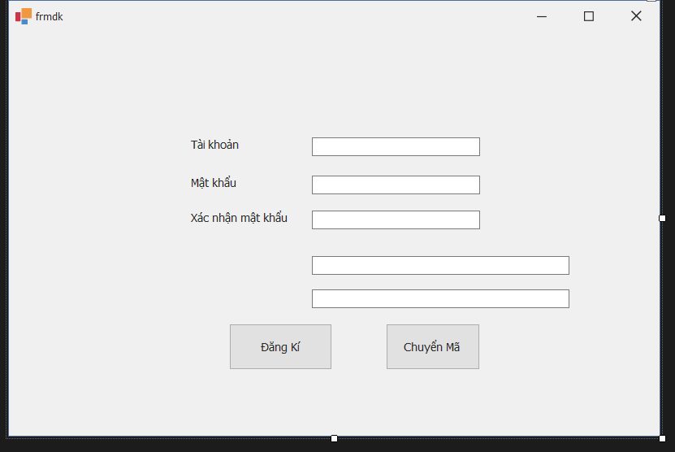
THIẾT KẾ GIAO DIỆN
Tài khoản
Kiểm thử đăng ký
Kiểm thử them sản phẩm

Slide 16
Demo sản phẩm

Slide 17
THANK YOU

